Slide 1

Тема : Ввод и вывод информации
Версия от 28.01.25

Slide 2
План занятия
Задачи операционной системы по управлению
внешними устройствами.
Основные концепции организации ввода-вывода.
Режимы управления вводом-выводом.
Основы работы с командной строкой
По итогу занятия вы получите представление об особенностях взаимодействия с внешними устройствами, режимами управления и основами работы в командной строке.

Slide 3
Задачи операционной системы по управлению внешними устройствами
По материалам: https://intuit.ru

Slide 4
Задачи операционной системы по управлению внешними устройствами.
Одной из главных задач операционной системы является обеспечение обмена данными между приложениями и периферийными устройствами компьютера.
Основными компонентами подсистемы ввода-вывода являются драйверы, управляющие внешними устройствами, и файловая система.

Slide 5
Аппаратура ввода-вывода
В настоящее время наблюдается все более и более активное развитие устройств ввода-вывода в компьютерных системах.
В значительной степени это объясняется, во-первых, необходимостью ввода, обработки и вывода мультимедийной информации (аудио, видео, цифровых фотографий, отсканированных образов и других изображений), во-вторых, постоянной потребностью в увеличении скорости и емкости устройств вследствие гигантского роста размеров обрабатываемой информации.
Еще в 1980-х гг., например, нормой считалось использование гибких дискет (FDD) емкостью 1.44 мегабайта для резервного копирования. Сейчас устройствами FDD настольные и портативные компьютеры вообще не комплектуются, а, что касается резервного копирования, то и устройств емкостью 128 гигабайт может оказаться недостаточно для этой цели.

Slide 6
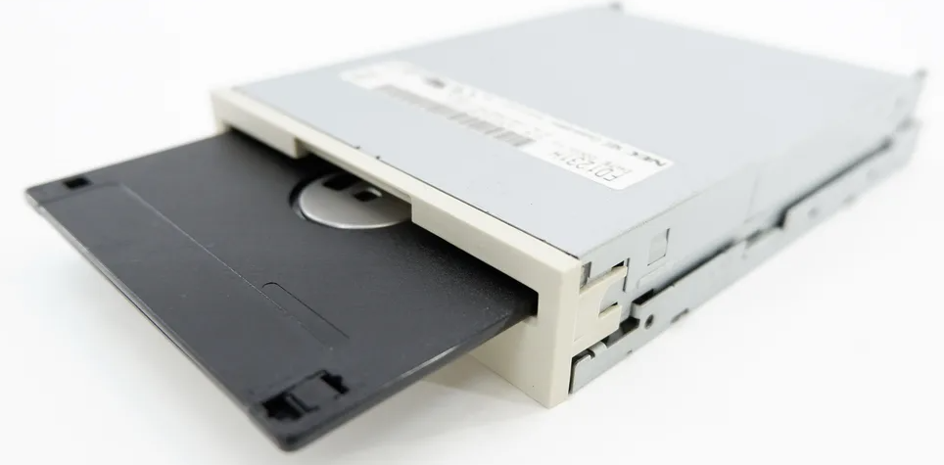
Аппаратура ввода-вывода

Slide 7
Устройства ввода-вывода
Набор устройств включает, в частности:
клавиатуру и мышь;
жесткие диски (HDD), включая внутренние и внешние;
flash-память;
ленточные стримеры;
компакт-диски BluRay, DVD, CD;
твердотельные накопители на магнитных дисках (solid state disks – SSD);
магнито-оптические диски – ныне уже устаревшие устройства для резервного копирования, но долгое время использовавшиеся;
устройства для мультимедийного ввода-вывода: порты и адаптеры IEEE 1394 (Fire-Wire) для подключения цифровых видеоустройств; порты и адаптеры High Definition Multimedia Interface (HDMI) для подключения видеоаппаратуры стандарта High Definition (HD); кард-ридеры для нескольких форматов (SmartMedia и др.) носителей, используемых в цифровых фотоаппаратах;
мониторы, видеокарты (видеоадаптеры) и графические процессоры, в том числе – многоядерные;
принтеры, сканеры.

Slide 8
Задачи операционной системы по управлению внешними устройствами.
Подсистема ввода-вывода (Input-Output Subsystem) мультипрограммной ОС при обмене данными с внешними устройствами компьютера должна решать ряд общих задач, из которых наиболее важными являются следующие:
организация параллельной работы устройств ввода-вывода и процессора;
согласование скоростей обмена и кэширование данных;
разделение устройств и данных между процессами;
обеспечение удобного логического интерфейса между устройствами и остальной частью системы;
поддержка широкого спектра драйверов с возможностью простого включения в систему нового драйвера;
динамическая загрузка и выгрузка драйверов;
поддержка нескольких файловых систем;
поддержка синхронных и асинхронных операций ввода-вывода.

Slide 9
Организация параллельной работы устройств ввода-вывода и процессора.
Каждое устройство ввода-вывода вычислительной системы - диск, принтер, терминал и т. п. - снабжено специализированным блоком управления, называемым контроллером.
Контроллер взаимодействует с драйвером - системным программным модулем, предназначенным для управления данным устройством.
Процессы, происходящие в контроллерах, протекают в периоды между выдачами команд независимо от ОС за это отвевают котроллеры (например северный мост на материнской плате).

Slide 10
Согласование скоростей обмена и кэширование данных.
При обмене данными всегда возникает задача согласования скорости. Например, если один пользовательский процесс вырабатывает некоторые данные и передает их другому пользовательскому процессу через оперативную память, то в общем случае скорости генерации данных и их чтения не совпадают.
Согласование скорости обычно достигается за счет буферизации данных в оперативной памяти и синхронизации доступа процессов к буферу.

Slide 11
Разделение устройств и данных между процессами
Устройства ввода-вывода могут предоставляться процессам как в монопольное, так и в совместное (разделяемое) использование.
При этом ОС должна обеспечивать контроль доступа так же, как и при доступе процессов к ресурсам — путем проверки прав пользователя или группы пользователей, от имени которых действует процесс, на выполнение операции над устройством.
ОС может контролировать доступ не только к устройству в целом, но и к отдельным порциям данных, хранимых или отображаемых этим устройством.
Диск является типичным примером устройства, для которого важно контролировать доступ не к устройству в целом, а к отдельным каталогам и файлам. При этом для каждой порции данных или части устройства могут быть заданы свои права доступа, не связанные прямо с правами доступа к устройству в целом. Так, в файловой системе обычно для каждого каталога и файла можно задать индивидуальные права доступа.

Slide 12
Поддержка широкого спектра драйверов и простота включения нового драйвера в систему.
Достоинством подсистемы ввода-вывода любой универсальной ОС является наличие разнообразного набора драйверов для наиболее популярных периферийных устройств. Прекрасно спланированная и реализованная операционная система может потерпеть неудачу на рынке только из-за того, что в ее состав не включен достаточный набор драйверов.
Драйвер взаимодействует, с одной стороны, с модулями ядра ОС (модулями подсистемы ввода-вывода, системными вызовами, подсистемами управления процессами и памятью и т. д.), а с другой стороны - с контроллерами внешних устройств. Поэтому существуют два типа интерфейсов: интерфейс «драйвер-ядро» (Driver Kernel Interface, DKI) и интерфейс «драйвер-устройство» (Driver Device Interface, DDI).

Slide 13
Динамическая загрузка и выгрузка драйверов
Кроме проблемы разработки новых драйверов существует также проблема включения драйвера в состав модулей работающей ОС, то есть динамической загрузки-выгрузки драйвера.
Так как набор потенциально поддерживаемых данной ОС периферийных устройств всегда существенно шире набора устройств, которыми ОС должна управлять при установке на конкретной машине, то ценным свойством ОС является возможность динамически загружать в оперативную память требуемый драйвер (без остановки ОС) и выгружать его после того, как потребность в поддержке устройств миновала, что может существенно сэкономить системную область памяти.

Slide 14
Поддержка нескольких файловых систем.
Диски представляют особый род периферийных устройств, так как именно на них хранится большая часть как пользовательских, так и системных данных. Данные на дисках организуются в файловые системы, и свойства файловой системы во многом определяют свойства самой ОС:
ее отказоустойчивость;
быстродействие;
максимальный объем хранимых данных.

Slide 15
Поддержка синхронных и асинхронных операций ввода-вывода
Синхронный режим означает, что программный модуль приостанавливает свою работу до тех пор, пока операция ввода-вывода не будет завершена, а при асинхронном режиме программный модуль продолжает выполняться в мультипрограммном режиме одновременно с операцией ввода-вывода.
Но операция ввода-вывода может быть инициирована не только пользовательским процессом, но и кодом ядра, например кодом подсистемы виртуальной памяти для считывания отсутствующей в памяти страницы.

Slide 16
Основные концепции организации ввода-вывода

Slide 17
Основные концепции организации ввода-вывода
Рассмотрим общие концепции аппаратуры и ОС, связанные с устройствами ввода-вывода.
Каждое устройство подключается к компьютерной системе через порт – контроллер и разъем (либо беспроводное устройство) для передачи данных между устройством ввода-вывода и компьютером.
Каждый порт имеет свое традиционное обозначение и свой номер в системе. Порт может существовать физически, как разъем для проводного соединения и связанный с ним контроллер порта (например, USB – универсальный порт для подключения широкого спектра устройств; LPT – порт для подключения принтеров и сканеров), либо может быть организован операционной системой как виртуальный порт для унификации обработки внешних устройств. Виртуальные порты, обычно – коммуникационные порты (COM) с большими номерами – например, COM10, COM15, - организуются для обмена с устройствами беспроводной связи – например, мобильными телефонами и органайзерами. Беспроводная связь чаще всего организуется через Bluetooth – радиосвязь на расстоянии до 20 м, в новых стандартах – до 1 км.

Slide 18
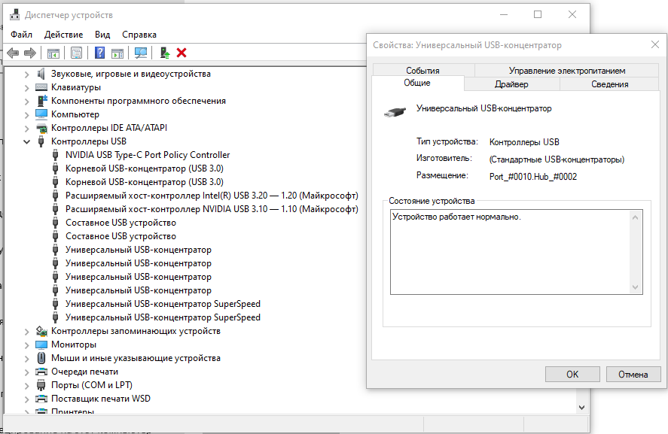
Основные концепции организации ввода-вывода

Slide 19
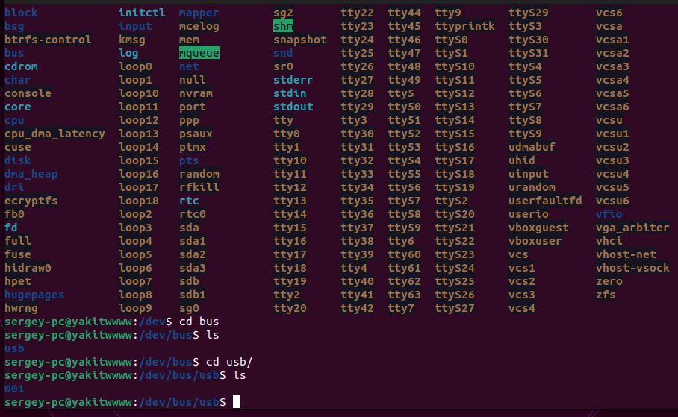
Основные концепции организации ввода-вывода

Slide 20
Основные концепции организации ввода-вывода
Шина (bus) - это цепочка устройств прямого доступа в компьютерной системе, через которую передается информация от одних устройств к другим. Обычно в настольных и портативных компьютерах используется шина PCI (Peripheral Computer Interface). Она фактически и определяет суммарную производительность компьютерной системы.
К шине PCI подключены контроллеры внешних устройств и портов.
Контроллер (host adapter) – специализированный микропроцессор для управления внешним устройством и портом. Контроллер внешнего устройства – это устройство управления командами ввода-вывода с данным внешним устройством. Устройства имеют адреса, используемые командами непосредственного ввода-вывода и командами ввода-вывода, отображаемого в память. Каждый контроллер устройства использует свой буфер памяти для хранения одного или нескольких блоков информации, расположенный либо в специализированной памяти устройства (контроллера), либо являющийся частью оперативной памяти компьютерной системы.

Slide 21
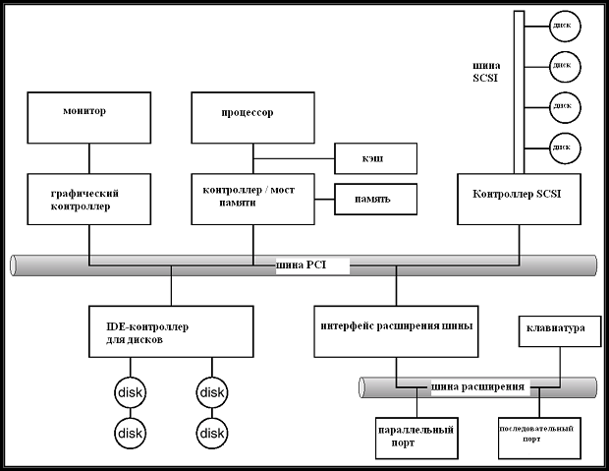
Основные концепции организации ввода-вывода

Slide 22
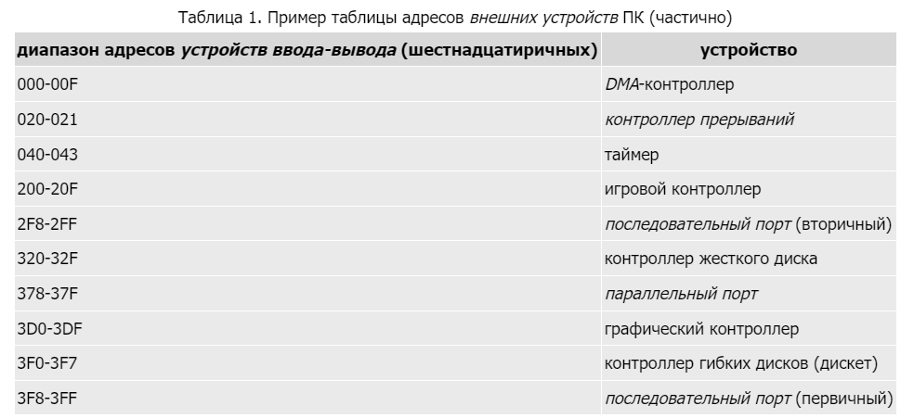
Основные концепции организации ввода-вывода

Slide 23
Опрос устройств
Операционная система с помощью прерываний по таймеру организует опрос устройств – периодический анализ состояния каждого внешнего устройства. В процессе работы в состоянии устройств могли произойти изменения, например, пользователь установил флэшку в USB-порт, включил или выключил принтер и т.д. При опросе устройств ОС определяет состояние каждого устройства, которое может быть следующим:
command-ready – готово к выполнению команд;
busy – занято;
error – ошибка.
При выполнении ввода-вывода аппаратура организует цикл busy-wait ожидания ввода-вывода с устройством: если устройство занято, процесс ждет его освобождения.

Slide 24
Прерывания
Линия запросов на прерывания (interrupt request – IRQ) переключается устройством ввода-вывода, которое сигнализирует с помощью запроса на прерывание о начале или окончании ввода-вывода.
Обработчик прерываний получает сигнал о прерывании. Сигнал может быть замаскирован (maskable),чтобы игнорировать или задержать прерывание – например, если прерывание произошло в обработчике другого прерывания.
Вектор прерываний – резидентный массив, содержащий адреса обработчиков прерываний в операционной системе, - используется с целью переадресовки прерывания для обработки соответствующим обработчиком (handler).
Работа с вектором прерываний основана на приоритетах внешних устройств, инициировавших прерывания.

Slide 25
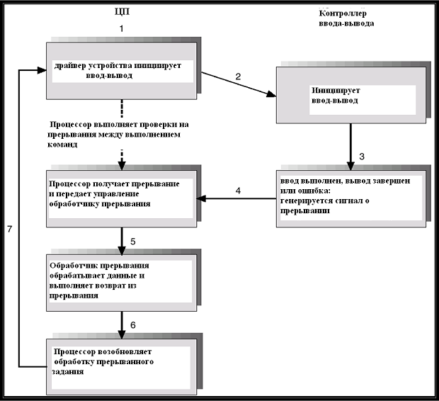
Прерывания

Slide 26
Ввод-вывод с прямым доступом к памяти (DMA)
Как уже отмечалось ранее, при традиционной организации ввода-вывода контроллер устройства использует собственную буферную память, что приводит к необходимости двойной пересылке данных – сначала процессор пересылает данные в буфер, созданный ОС, затем ОС пересылает данные в буфер устройства. Ввод-вывод с прямым доступом к памяти (Direct Memory Access – DMA) - более эффективная схема организации ввода-вывода, основанная на использовании фрагмента основной памяти в качестве буфера устройства для выполнения ввода-вывода. Схема используется с целью избежать программируемого ввода-вывода для больших пересылок данных.
Схема требует специальной аппаратуры – DMA-контроллера – в настоящее время такие контроллеры приобретают все более широкое распространение. DMA позволяет избежать участия процессора в пересылках больших объемов данных непосредственно между устройством ввода-вывода и памятью.

Slide 27
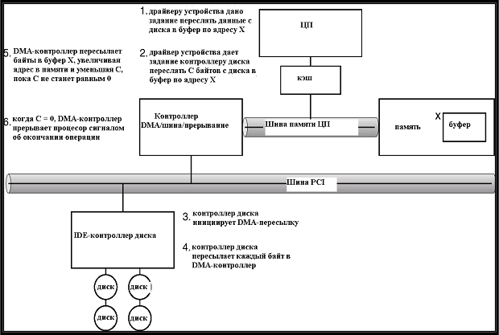
Прерывания

Slide 28
Программный интерфейс ввода-вывода
При проектировании и реализации программного интерфейса (API) ввода-вывода используются принципы уровней абстракции.
Модули операционной системы, реализующие системные вызовы для ввода-вывода, инкапсулируют поведение конкретных устройств ввода-вывода и обеспечивают более абстрактный интерфейс.
Более низкий уровень, уровень драйверов устройств, скрывает различия между контроллерами ввода-вывода конкретных устройств от ядра ОС.
Устройства ввода-вывода различаются по многим параметрам в силу их специфики, например:
Устройство для работы с потоками символов или с блоками;
Устройство последовательного или прямого доступа;
Разделяемое или специализированное (монополизируемое) устройство;
Различия по скорости выполнения операций устройствами;
Устройство для чтения/записи, или только для чтении, или только для записи.

Slide 29
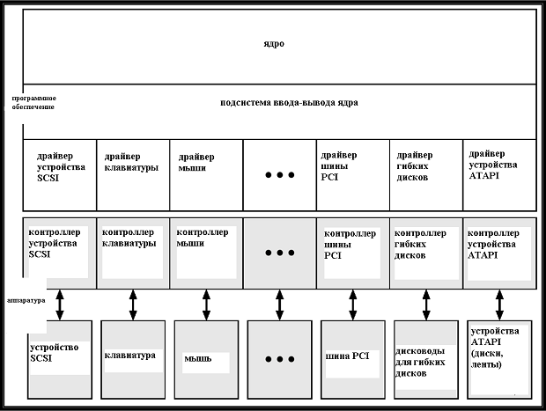
Программный интерфейс ввода-вывода

Slide 30
Блочные и символьные устройства
Типичный пример блочного устройства – устройство управления дисками. Оно выполняет команды вида: read, write, seek (считать, записать или найти блок с заданным номером). Устройство может выполнять чистый ввод-вывод или доступ к файловой системе. Имеется возможность доступа к файлу, отображаемому в память.
Типичные примеры символьных устройств – клавиатура, мышь, последовательные порты. Такие устройства выполняют команды вида: get, put (считать или записать символ). Библиотеки верхнего уровня в операционной системе для символьных устройств допускают построчное редактирование посимвольно введенной информации.

Slide 31
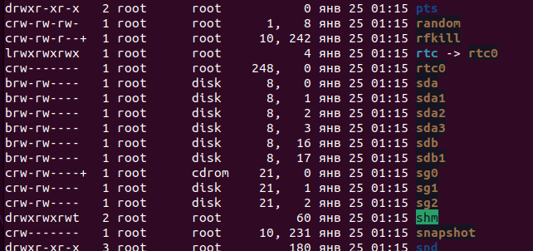
Блочные и символьные устройства

Slide 32
Часы и таймеры
Данные хронометрические устройства в компьютерной системе хранят информацию о текущем времени, прошедшем отрезке времени, установках таймера.
Как правило, операционная система использует программируемые интервалы времени для работы с таймером. Таким образом в системе организуются периодические прерывания с целью опроса устройств и диспетчеризации процессов.
В системе UNIX работу с часами и таймером поддерживает системный вызов и команда ioctl. Кроме того, в системе имеется процесс-демон cron, с помощью которого в системе организуются события, происходящие в назначенное время, - например, автоматическое резервное копирование всех наиболее важных файловых систем на накопитель.

Slide 33
Блокируемый (синхронный) и не блокируемый (асинхронный) ввод-вывод
Сихнронный (Блокируемый) ввод-вывод - процесс задерживается, пока ввод-вывод не закончится. В силу своей недостаточной эффективности, недостаточен для некоторых применений. Для оптимизации ввода-вывода возврат из системного вызова для ввода-вывода может происходить по мере доступности информации. Применяется пользовательский интерфейс для копирования данных ( буферизация ). Ввод-вывод также часто реализуется с помощью многопоточности (multi-threading): ввод-вывод выделяется в отдельный поток. Из системных вызовов для ввода-вывода предусмотрен быстрый возврат с выдачей в качестве результата числа байтов, фактически прочитанного или записанного.
Асинхронный ввод-вывод основан на иной парадигме: процесс исполняется одновременно с выполнением ввода-вывода. Вследствие этого, он более сложен в использовании, так как большинство программистов до сих пор привыкли мыслить и реализовывать программы в последовательном стиле. После завершения асинхронного ввода-вывода подсистема ввода-вывода генерирует сигнал (исключение) в процессе, его использующем. Программирование асинхронного ввода-вывода основано на использовании пары операций типа начать асинхронный ввод-вывод и закончить асинхронный ввод-вывод (подождать его результатов). Такая схема чревата ошибками, так как программистам свойственно забывать завершающие действия, парные инициализирующим, если среда разработки им об этом не напоминает. Однако именно асинхронный ввод-вывод обеспечивает наибольшую эффективность.

Slide 34
Подсистема ввода-вывода в ядре ОС
Операционная система управляет устройствами ввода-вывода.
ОС осуществляет планирование, включая упорядочение запросов на ввод-вывод в очередях к каждому устройству.
ОС обеспечивает буферизацию – запись данных в память в процессе передачи между устройствами.
Цели буферизации:
балансировка устройств с разными скоростями;
сглаживание несоответствия размера данных для работы с устройством;
поддержка "семантики копирования".

Slide 35
Жизненный цикл запроса на ввод-вывод
Рассмотрим более подробно процесс чтения из дискового файла. Он состоит из следующих этапов:
Определяется устройство, на котором хранится файл;
Выполняется трансляция имени в представление устройства;
Физически считанные данные с диска размещаются в буфере;
Данные становятся доступными для запросившего их процесса;
Управление возвращается процессу.

Slide 36
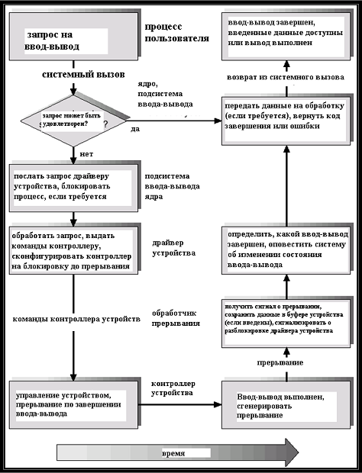

Slide 37
Выводы
Для повышения производительности ввода-вывода и сетевого взаимодействия в системе необходимо:
Сократить число контекстных переключений;
Сократить объем копирования данных;
Сократить число прерываний, используя большие переходы, интеллектуальные контроллеры и опрос устройств;
Использовать DMA (Direct Memory Access);
Сбалансировать нагрузку на процессор, память и шину и производительность ввода-вывода с целью повышения суммарной производительности.

Slide 38
Выводы
ОС периодически, с помощью прерываний по таймеру, выполняет опрос всех внешних устройств – проверку их состояния. Возможные состояния: готово к выполнению команд, занято, ошибка.
Контроллер устройства по окончании ввода-вывода генерирует сигнал о прерывании, в результате управление получает обработчик прерывания – модуль ядра ОС. Указатели обработчиков всех видов прерываний собраны в резидентный массив – вектор прерываний.
Для оптимизации ввода-вывода используется прямой доступ к памяти (DMA) – метод организации ввода-вывода, при котором в качестве буфера устройства используется фрагмент основной памяти. Данный метод основан на использовании специальных DMA-контроллеров. DMA позволяет разгрузить процессор, освободив его от работы по пересылки данных для ввода-вывода.

Slide 39

Основы работы в командной строке

Slide 40
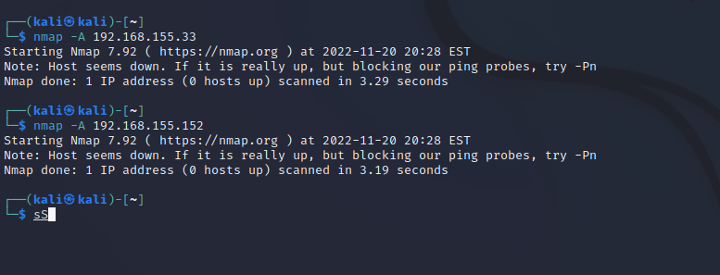
Основы работы в командной строке
Существует два вида интерфейсов:
● Graphic User Interface (GUI), графический интерфейс ● Command Line Interface (CLI), командная строка (или консоль).
В ОС Linux стоковый CLI это BASH

Slide 41
Синтаксис команды
Синтаксис большинства команд включает в себя саму команду и аргументы, обычно аргументы делят на две категории:
опции (их ещё называют ключами) и собственно аргументы.
Опции модифицируют поведение команды, являются своего рода настройками и начинаются с - (короткой черты).
Аргументы обычно указывают на цели, с которыми команда оперирует.
Например: ls команда -lh -d --all
опции (обратите внимание, что они могут «склеиваться» или быть «длинными») . /tmp /opt аргументы (цели)

Slide 42
Встроенная документация
По многим утилитам, службам и тд, можно получать справочную информацию командой man
● man команда — открыть документацию по команде как читать: [аргументы] в квадратных скобках опциональны, аргументы без квадратных скобок обязательны, -o, --option — взаимозаменяемые короткие / длинные опции; ● команда --help; ● команда –h (eсть не для всех команд, у некоторых вызывается иначе) ! нет единого стандарта оформления

Slide 43
Работа под правами ROOT
Большая часть системных команд в ОС Linux выполняются только под правами суперпользователя (по дефолту - ROOT).
Исполнение команд с под юзера суперпользователем выполняется через команду
sudo
Переход в режим root`a в Debian
su
Переход в режим root`a в Ubunto
sudo su
! Некоторая часть команд не работает под суперпользователем без приписки sudo

Slide 44
Работа с текстом
● echo текст — вывести текст в консоль; ● cat [цель] — вывести содержимое файла (цели) в консоль; ● head [цель] — показать первые 10 строк файла -15 — в качестве опции можно передать количество строк; ● tail [цель] — показать последние 10 строк файла -15 — в качестве опции можно передать количество строк, а опция –f даст вывод изменений в реальном времени; ● grep условие [цель] — вывести строки, содержащие условие; ● less [цель] — интерактивный просмотр текста.

Slide 45
Работа с текстом
Использование метасимволов для подстановки и фильтрации (регулярные выражения):
^ (каретка) - начало строки, например фильтровать все, что начинается с # : grep ^# info.txt
$ (доллар) - пустой символ: cat info.txt | grep -v ^# - команда уберет с вывода все строки, которые начинаются с «решетки».
. («точка») соответствует любому символу в данной позиции. ls /bin | grep '.zip'
Пример: отбираем только строки с ip grep -E "[0-9]{1,3}\.[0-9]{1,3}\.[0-9]{1,3}\.[0-9]{1,3}" /etc/resolv.conf
Выдаст:
nameserver 127.0.0.1
nameserver 8.8.8.8
nameserver 77.88.8.8
nameserver 8.8.4.4
Символ «каретка» (^) и «доллар» ($) в регулярных выражениях играют роль якорей. Это означает, что в их присутствии совпадение с шаблоном возможно, только если оно будет найдено в начале строки (^) или в ее конце ($).
Ссылка на источник

Slide 46
Работа с текстом
Квантификаторы
Квантификаторы позволяют указать количество вхождений элементов, которые должны присутствовать, чтобы совпадение произошло. В следующей таблице показаны квантификаторы, поддерживаемые GNU grep :
Квантификатор Описание
* Сопоставьте предыдущий элемент ноль или более раз.
? Соответствует предыдущему элементу ноль или один раз.
+ Сопоставьте предыдущий элемент один или несколько раз.
{n} Сравните предыдущий элемент ровно n раз.
{n,} Сопоставьте предыдущий элемент не менее n раз.
{,m} Соответствовать предыдущему элементу не более m раз.
{n,m} Сопоставьте предыдущий элемент от n до m раз.
Ссылка на источник

Slide 47
Работа с текстом
Символ * (звездочка) соответствует предыдущему элементу ноль или более раз. Следующее будет соответствовать «right», «sright», «ssright» и так далее:
grep 's*right‘
Символ ? (знак вопроса) символ делает предыдущий элемент необязательным и может соответствовать только один раз. Следующие будут соответствовать как «ярким», так и «правильным». ? Символ экранирован обратной косой чертой, потому что мы используем базовые регулярные выражения:
grep 'b?right' file.txt
Символ + (плюс) соответствует предыдущему элементу один или несколько раз. Следующее будет соответствовать «sright» и «ssright», но не «right»:
grep -E 's+right' file.txt
Фигурные скобки {} позволяют указать точное число, верхнюю или нижнюю границу или диапазон вхождений, которые должны произойти, чтобы совпадение произошло.
Следующее соответствует всем целым числам, содержащим от 3 до 9 цифр:
grep -E '[[:digit:]]{3,9}' file.txt
Ссылка на источник

Slide 48
Работа с текстом
Группировка — это функция регулярных выражений, которая позволяет группировать шаблоны вместе и ссылаться на них как на один элемент.
Группы создаются с помощью круглых скобок () .
При использовании основных регулярных выражений скобки должны быть экранированы обратной косой чертой \( \).
Следующий пример соответствует как «бесстрашный», так и «меньший». ? квантификатор делает группу (fear) необязательной:
grep -E '(fear)?less' file.txt
ls /bin | grep -E '^(bz|gz|zip)'
Вывод:
bzcat
bzgrep
bzip2
bzip2recover
и тд.
Ссылка на источник

Slide 49
Работа с текстом
Кейс: Проверка номеров телефонов
Допустим, у нас имеется список номеров телефонов. Корректный формат номера: (111) 111-1111. В списке 10 номеров, три номера имеют некорректный формат.
cat phonenumbers.txt
Вывод:
(185) 136-1035
(95) 213-1874
(37) 207-2639
(285) 227-1602
(275) 298-1043
(107) 204-2197
(799) 240-1839
(218) 750-7390
(114) 776-2276
(7012) 219-3089
Задача — найти неправильные номера. Для этого можно использовать следующую команду:
grep -Ev '^\([0-9]{3}\) [0-9]{3}-[0-9]{4}$' phonenumbers.txt
Вывод:
(95) 213-1874
(37) 207-2639
(7012) 219-3089
Ссылка на источник

Slide 50

Heredoc
Heredoc (дословно с английского «здесь документ») — синтаксис занесения в переменную одно- или (часто) многострочного свободно форматированного текста «как есть»
cat >./foo.bar <<'EOL'
t=$(ping 8.8.8.8)
EOL
Переправит в файл в текущей директории поток информации, который содержится <<'EOL' и EOL. Это удобно, когда мы хотим вставить большое количество информации, например в конфигурационный файл.

Slide 51
Работа с текстом
Классы символов POSIX
При использовании диапазонов символов существует одна проблема. Диапазоны трактуются по-разному в зависимости от настроек локали. Например, в некоторых ситуациях диапазон [A-Z] интерпретируется в лексикографическом порядке, то есть он включает все алфавитные символы, кроме символа a в нижнем регистре. Для решения этой проблемы в стандарте POSIX придумали несколько классов, описывающих разные множества символов. Некоторые из них:
[:alnum:] — Алфавитно-цифровые символы; эквивалент диапазона [A-Za-z0-9] в ASCII.
[:alpha:] — Алфавитные символы; эквивалент диапазона [A-Za-z] в ASCII.
[:digit:] — Цифры от 0 до 9.
[:lower:] и [:upper:] — Символы нижнего и верхнего регистра соответственно.
[:space:] — Пробельные символы, включая пробел, табуляцию, возврат каретки, перевод строки, вертикальную табуляцию и перевод формата.
Ссылка на источник

Slide 52
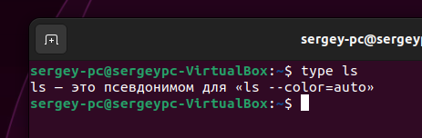
Где хранятся приложения и команды в Linux
В Linux есть встроенные команды в интерпретатор (например, Bash), а есть команды исполняемые приложениями.
Узнать встроенная команда это или приложение можно командой type
Здесь мы видим, что команда ls является встроенной в интерпретатор Bash.

Slide 53
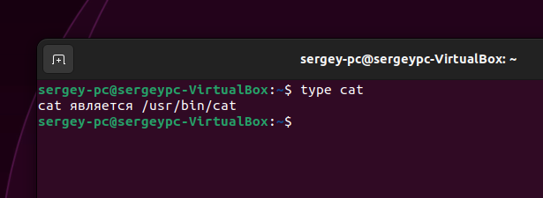
Где хранятся приложения и команды в Linux
Теперь посмотрим команду, которая выполняется в виде приложения, например команда cat:

Slide 54
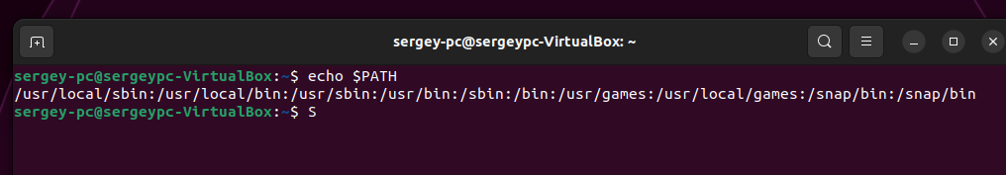
Где хранятся приложения и команды в Linux
Приложения располагаются в нескольких каталогах (получить вывод можно командой echo $PATH):
После двоеточия, начинается новый путь каталогов.
Например, если мы добавим исполняемый скрипт в каталог /usr/local/sbin и назовем его ls, то в интерпретаторе будет исполнятся наше приложение при вызове команды ls (т.к. Bash исполняется то, что находится первее)

Slide 55
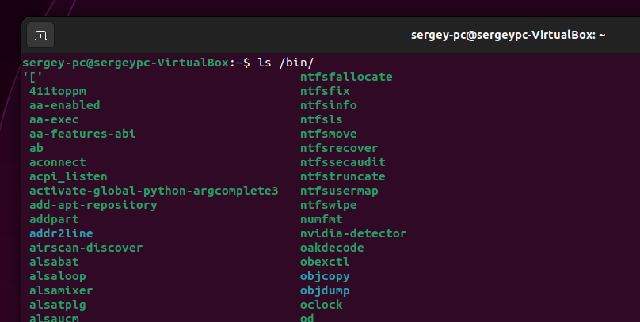

Где хранятся приложения и команды в Linux
Вывод каталога /bin/

Slide 56
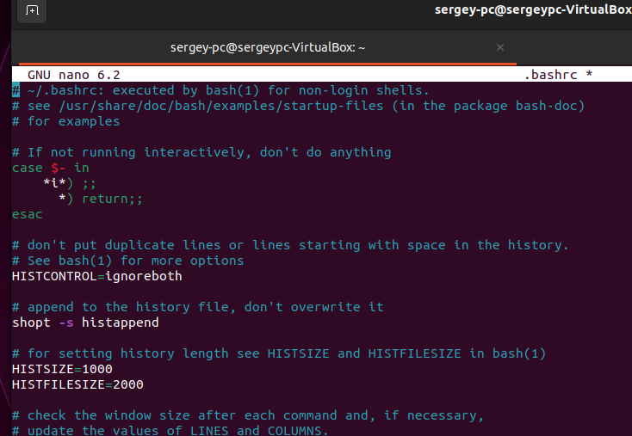
Где хранятся приложения и команды в Linux
Настройки оболочки BASH находятся в домашнем каталоге каждого пользователя в файле .bashrc
Это файл переменных текущего пользователя. Загружается каждый раз, когда пользователь создает терминальный сеанс. Все переменные окружения, созданные в этом файле вступают в силу каждый раз когда началась новая терминальная сессия.

Slide 57
Где хранятся приложения и команды в Linux
.bash_profile
Эти переменные вступают в силу каждый раз, когда пользователь подключается удаленно по SSH. Если этот файл отсутствует система будет искать .bash_login или .profile.
/etc/environment
Этот файл для создания, редактирования и удаления каких-либо переменных окружения на системном уровне. Переменные окружения, созданные в этом файле доступны для всей системы, для каждого пользователя и даже при удаленном подключении.
/etc/bash.bashrc
Системный bashrc. Этот файл выполняется для каждого пользователя, каждый раз когда он создает новую терминальную сессию. Это работает только для локальных пользователей, при подключении через интернет, такие переменные не будут видны.
/etc/profile
Системный файл profile. Все переменные из этого файла, доступны любому пользователю в системе, только если он вошел удаленно. Но они не будут доступны, при создании локальной терминальной сессии, то есть если вы просто откроете терминал.
Все переменные окружения Linux созданные с помощью этих файлов, могут быть удалены всего лишь удалением их оттуда. Только после каждого изменения, нужно перезайти в систему, либо выполнить команду:
source имя_файла
ссылка на источник

Slide 58
Стандартные потоки ввода-вывода
Поток номер 0 (STDIN) зарезервирован для чтения команд пользователя или входных данных.
Поток номер 1 (STDOUT) зарезервирован для вывода данных, как правило текстовых.
Поток номер 2 (STDERR) зарезервирован для вывода диагностических и отладочных сообщений в текстовом виде.
В случае с потоками 1 и 2 один символ > означает перезапись, удвоенный >> — дозапись.

Slide 59
Конвейер (пайп)
В операционной системе у каждого процесса есть стандартные потоки ввода и вывода, их можно перенаправлять один в другой (вывод одной команды на ввод другой).
Делается это с помощью, так называемого, пайпа или конвейера, в синтаксисе командной строки обычно представленного в виде одной вертикальной черты |: например: command1 | command2 ls -lh /var/log | grep root

Slide 60
Работа с файлами и каталогами
● pwd — вывести рабочую директорию; ● cd [цель] — перейти в каталог, если не указывать цель— в домашний каталог пользователя; ● mkdir цель — создать каталог; ● touch цель — создать пустой файл; ● ls [цель] — просмотр содержимого каталога если не указывать цель — просмотр содержимого рабочего каталога -l — длинный (подробный) вывод -a — отображение скрытых (начинающихся с точки) файлов и каталогов -h — «человекочитаемый» вывод размеров файлов;

Slide 61
Работа с файлами и каталогами
● cp <источник> <цель> — копирует источник в цель (если источников несколько, то цель должна быть каталогом) -R — рекурсивно (означает скопировать и все что внутри, например каталога) -v — вывести подробности о выполняемых операциях; ● mv <источник> <цель> — перемещает исходный файл в целевой -v — вывести подробности о выполняемых операциях; ● ln -s <источник> <цель> — создать символьную ссылку <цель> на источник <источник> для создания жёсткой ссылки нужно выполнить команду без -s, но жёсткие ссылки на практике применяются очень редко;

Slide 62
Работа с файлами и каталогами
● cp <источник> <цель> — копирует источник в цель (если источников несколько, то цель должна быть каталогом) -R — рекурсивно (означает скопировать и все что внутри, например каталога) -v — вывести подробности о выполняемых операциях; ● mv <источник> <цель> — перемещает исходный файл в целевой -v — вывести подробности о выполняемых операциях; ● ln -s <источник> <цель> — создать символьную ссылку <цель> на источник <источник> для создания жёсткой ссылки нужно выполнить команду без -s, но жёсткие ссылки на практике применяются очень редко;

Slide 63
Работа с файлами и каталогами
● rm <цель> — удалить файл -R — рекурсивно (если нужно удалить каталог вместе с содержимым) -v — вывести подробности о выполняемых операциях; ● rmdir <цель> — удалить пустую директорию -v — вывести подробности о выполняемых операциях; ● df <цель> — показать свободное место на файловых системах -h — аналогично ls, человекочитаемый формат объёма данных; ● du <цель> — показать занятое указанной целью место -h — аналогично ls, человекочитаемый формат объёма данных;

Slide 64
Работа с файлами и каталогами
● tar — работа с архивом формата tar (tape archiver) команда по историческим причинам чувствительна к порядку аргументов, по умолчанию работает с STDIN / STDOUT -f цель — работать с файлом, указанным в качестве цели -c — создать (Create) архив -x — распаковать (eXtract) архив; ● find <цель> — рекурсивно найти и вывести в консоль список файлов и директорий внутри цели подобно tar обладает своеобразной чувствительностью к порядку аргументов использует длинные опции, но с одним «-».

Slide 65
Работа с файлами и каталогами
● tar — работа с архивом формата tar (tape archiver) команда по историческим причинам чувствительна к порядку аргументов, по умолчанию работает с STDIN / STDOUT -f цель — работать с файлом, указанным в качестве цели -c — создать (Create) архив -x — распаковать (eXtract) архив; ● find <цель> — рекурсивно найти и вывести в консоль список файлов и директорий внутри цели подобно tar обладает своеобразной чувствительностью к порядку аргументов использует длинные опции, но с одним «-».

Slide 66
Работа с пакетным менеджером
● apt — пакетный менеджер debian, Ubuntu, стандартные команды: apt update — обновить локальную базу apt upgrade — обновить установленные пакеты apt search <цель> — искать пакет apt install <цель> — установить пакеты apt remove <цель> — удалить пакеты

Slide 67
Итоги
На лекции мы рассмотрели понятие функционирование системы ввода-вывода на уровне ядра операционной системы и ее основные задачи.
Как осуществляется ввод и вывод благодаря контроллерам устройств и драйверам на уровне системы
Узнали что такое API
Рассмотрели как проходит процесс прерывания, что такое синхронный и асинхронный режим ввода-вывода.
Познакомились с командной строкой Bash

